Slide 1
最愛的動物:
介紹人:Meredith

Slide 2
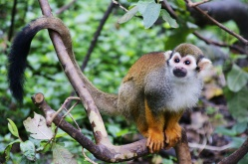
松鼠猴:
分佈：哥倫比亞、祕魯及巴西的安地斯山地帶。
松鼠猴是叫聲變化最多的靈長類動物之一。
松鼠猴是叫聲變化最多的靈長類動物之一。

Slide 3
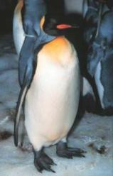
國王企鵝:
每對領域的範圍約1平方公尺。
約40天大加入幼鳥群。
毛短而密，非常柔軟，口鼻部為黑色無毛；眼睛周圍、耳朵、喉部、頸部側面為白色；頭頂為灰黑色，背部為棕色。
食性：雜食性，以水果、草莓、堅果、花、花苞、種子、昆蟲及小型脊椎動物為食。本園餵食麵包虫、麵包、餅乾、猴飼料、維生素 E粉

Slide 4
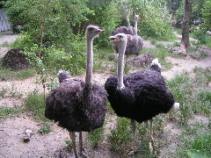
鴕鳥:
以植物的花、葉、種子、草為主。本園餵食粒狀料、苜蓿草粒、種雞料、兔料、幼犬料、成犬料、貝殼粉、益肥王、維生素E、礦力素、萵苣、胡蘿蔔、種鴕料。
非洲沙哈拉沙漠南部及非洲南部，東至阿拉伯地區。
但是鴕鳥蛋與成鳥的大小比例是鳥類中最小

Slide 5
資料來源:
松鼠猴
http://newweb.zoo.gov.tw/Pager/Show/ZooData_Index_Show.aspx?Animal_ID=27
國王企鵝
http://newweb.zoo.gov.tw/Pager/Show/ZooData_Index_Show.aspx?Animal_ID=118
鴕鳥
http://newweb.zoo.gov.tw/Pager/Show/ZooData_Index_Show.aspx?Animal_ID=52

